Slide 1
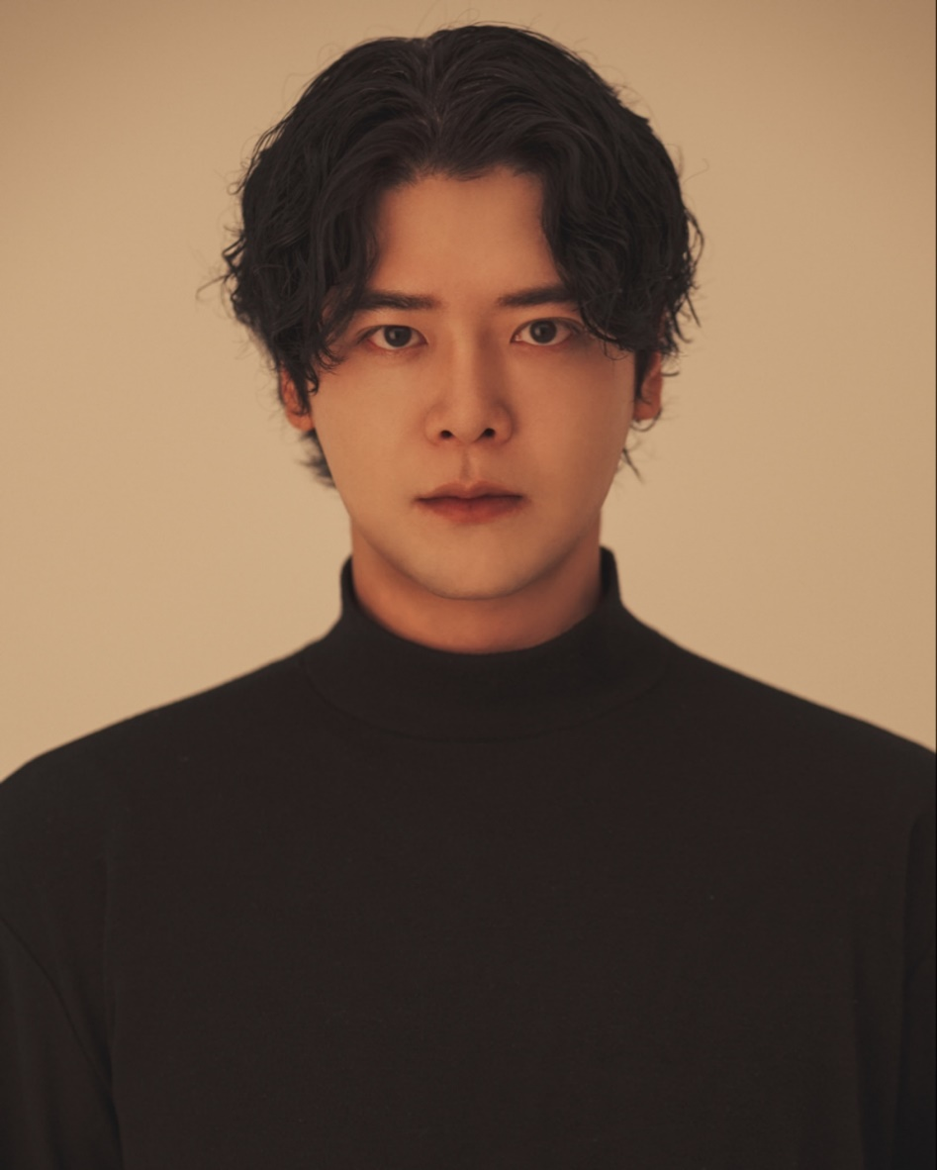
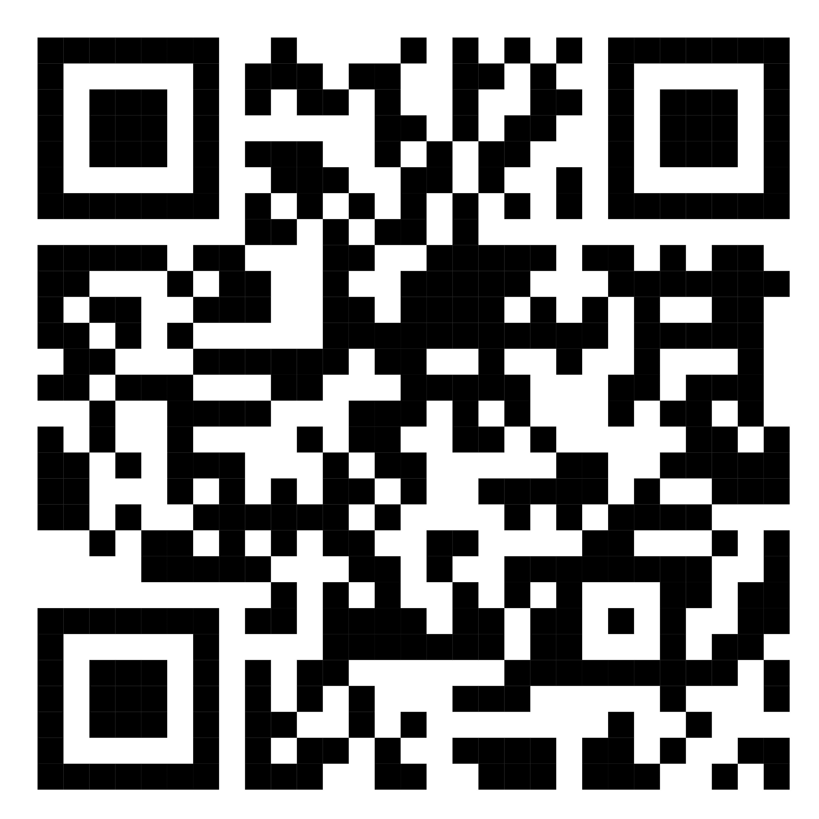
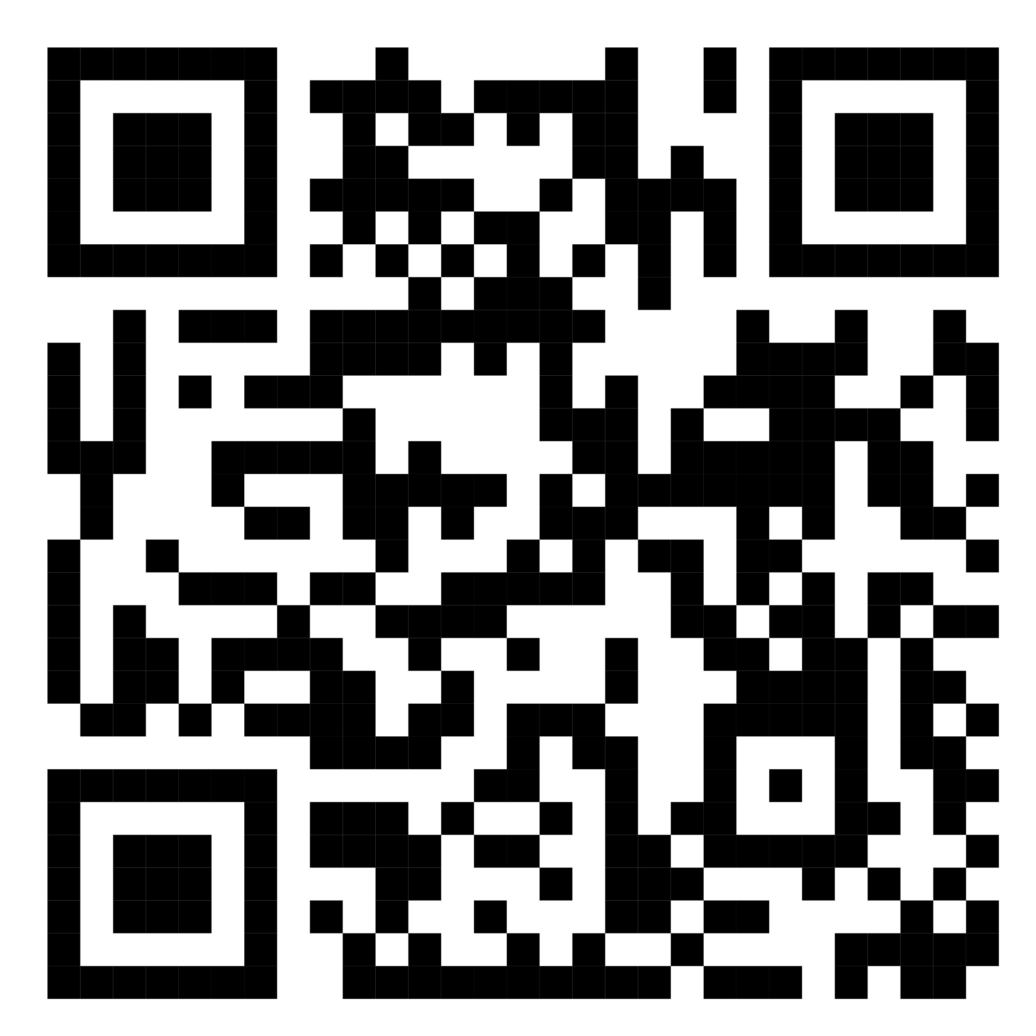
PULSE
박진성
Jinsung Park
생년월일
1994.06.23
연락처
출연작품
드라마 ‘놀아주는 여자‘ 단역
드라마 ‘한강‘ 이미지단역
드라마 ‘남남‘ 이미지단역
드라마 ‘패밀리‘ 이미지단역
드라마 ‘형사록‘ 이미지단역
드라마 ‘이두나‘ 이미지단역
드라마 ‘킹더랜드‘ 이미지단역
010-5858-1762
키 / 몸무게
186cm / 84kg
ai01051@naver.com
특기
경상도사투리
Parkjinsung
출연영상

Slide 2
